Slide 1
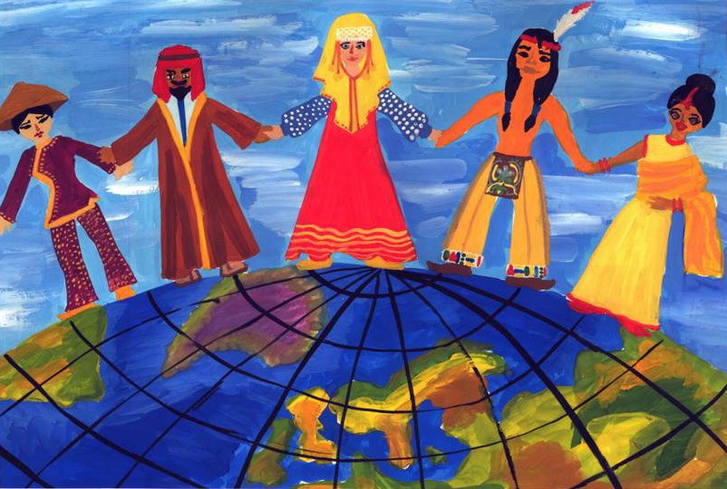
«Основы религиозных культур и светской этики»
Модуль: Основы светской этики
УМК: Школа России
Урок 1. Тема: Россия – наша Родина
Русский , немец и башкир –
пусть меж нами будет мир.
Ты – татарин, русский –Я, но
мы – добрые друзья !
Все в России мы живём,
Этот мир - наш общий дом.

Slide 2
Вид проекта: Информационный, творческий.
Аннотация: Данный проект предназначен для учащихся 4 класса, изучающих модуль «Основы светской этики». Реализация в начале I четверти четвертого класса. Продолжительность - 45 минут.
Воспитание гражданина своей страны – одно из главных условий возрождения нации.
В ходе проведения урока реализуются задачи по созданию условий для формирования гражданской и нравственной позиции учащихся.
Использование презентации подчеркивает эмоциональную окраску мероприятия и делает урок более ярким, образным и насыщенным.

Slide 3
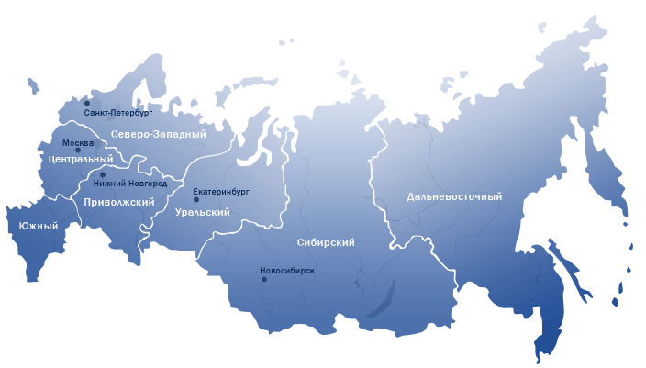
Актуальность: Патриотическое воспитание учащихся является одной из основных задач образовательных учреждений.
Чувство патриотизма многогранно по содержанию: это любовь к своей семье, к дому, к родным местам, это бережное отношение к природе и всему живому.
Актуальность данного
урока определяется
стремлением расширить
познания учащихся
через виды деятельности
на уроке, а также в
труде и в быту.

Slide 4
Цель урока: Расширить представление детей о
родной стране, о государственных символах
России. Формировать целостный образ России как
многонационального государства.
Задачи урока:
1. Обобщить и актуализировать знания о Родине;
2. Подчеркнуть многонациональный состав России;
3. Показать необходимость единения, сплочения всех народов России;
4. Формировать чувство гордости за свою Родину.
5. Воспитывать чувство патриотизма, чувство гражданственности.

Slide 5
Гипотеза:
Мы называем нашу страну
РОДИНОЙ,
потому что родились и живем в ней ?
Понимание значимости
духовных ценностей должны
быть не только прочными, но и
аргументированными и
внутренне пережитыми.

Slide 6
Методы:
Исследовательский
Творческий

Slide 7
Тип урока: Формирование и совершенствование новых знаний.
Формы и виды деятельности: беседа, устный рассказ на тему, работа с иллюстративным материалом, самостоятельная работа с
учебным текстом, творческие задания, участие в учебном диалоге.
Приёмы: создание проблемной ситуации, диалог.
Основные термины и понятия: Отечество, Родина, духовный мир, культурные традиции, добро, честь, справедливость, милосердие.

Slide 8
Межпредметные связи: Ознакомление с окружающим миром; Русский язык; ИЗО; Музыка; Литературное чтение; Физическая культура.
Место проведения: кабинет с мультимедийной установкой.
Оборудование и материалы к уроку :
Изображение символики Российского государства; проектор, фонограмма: Гимн России, экран для просмотра слайдов. Толковый словарь. Используемые учебники: «Основы светской этики» А.Я.Данилюк.

Slide 9
Предварительная работа:
Беседы о российской символике и
рассматривание иллюстраций;
чтение стихотворений, пословиц и
поговорок о Родине;
слушанье песен о Родине,
рассматривание
фотографий городов и рек.

Slide 10
Ожидаемые результаты:
Учащиеся расширят представление о родной стране, о государственных символах России.
Узнают о роли духовных традиций России как многонационального государства.
Будут учиться осознавать ценность дружеских отношений между людьми. Познакомятся с ключевыми понятиями урока.

Slide 11
Оборудование:
для каждой группы: учебники, толковый словарь, фломастеры, маркеры, листы бумаги.
Организация пространства:
соединить вместе две парты,
создав, таким образом, рабочее место для каждой группы.

Slide 12
Сценарий урока:
I. Организационный момент - 1 мин.
II. Распределение детей на группы – 1 мин.
III. Основная часть - 25 мин.
Беседа по теме урока. Чтение стихов.
Рассматривание государственной символики.
Работа с учебником.
IV. Самостоятельная работа – 10 мин
Работа в группах с учебным текстом.
Диалог. Творческое задание.
V. Подведение итогов. Рефлексия – 5 мин.
VI. Домашнее задание 3 мин.

Slide 13
Ход занятия.
I . Вводный (мотивационно – организаторский)
- Организационный момент. Вступительная беседа учителя.
- Сообщение темы и целей урока.
ΙΙ. Совместное открытие знаний.
ΙΙΙ. Применение нового знания.
IV. Подведение итогов урока.
Рефлексия.

Slide 14
БЛАГОРОДСТВО
ЧЕСТНОСТЬ
СМЕЛОСТЬ

Slide 15
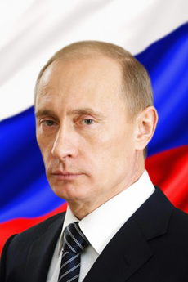
Президент Российской Федерации
Президент России является
главой государства.
Президент Российской Федерации - высшая государственная должность Р Ф.
Президент России — единственная должность, на которую избирается один из кандидатов общим голосованием граждан РФ.
Влади́мир Влади́мирович Пу́тин

Slide 16
Штандарт (знамя)
« Впредь знаменам и штандартам служить бессрочно»
- Император Павел, 30апреля 1797 г.
Справочник: Особый вид знамени, флага, персональное знамя знатного человека, непрямоугольной формы;
символ государства или
воинского формирования,
Штандарт (нидерл. Standaard, нов.-верх.-нем. Standarte от ст.франц. estendard — «кавалерийское знамя»)

Slide 17
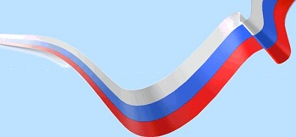
Гимн
Музыка А. Александрова Слова С. Михалкова
Россия — священная наша держава, Россия — любимая наша страна. Могучая воля, великая слава — Твоё достоянье на все времена!
Славься, Отечество наше свободное, Братских народов союз вековой, Предками данная мудрость народная! Славься, страна! Мы гордимся тобой!
От южных морей до полярного края Раскинулись наши леса и поля.
Одна ты на свете!
Одна ты такая — Хранимая Богом родная земля!
Славься, Отечество наше свободное, Братских народов союз вековой, Предками данная мудрость народная! Славься, страна! Мы гордимся тобой!
Широкий простор для мечты и для жизни Грядущие нам открывают года. Нам силу даёт наша верность Отчизне. Так было, так есть и так будет всегда!
Славься, Отечество наше свободное, Братских народов союз вековой, Предками данная мудрость народная! Славься, страна! Мы гордимся тобой!

Slide 18
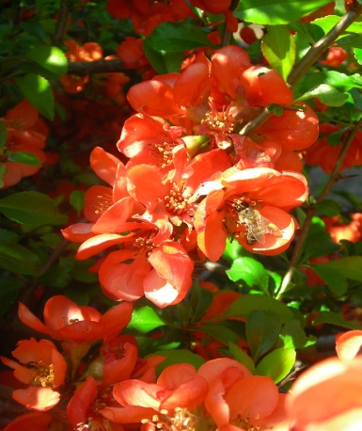
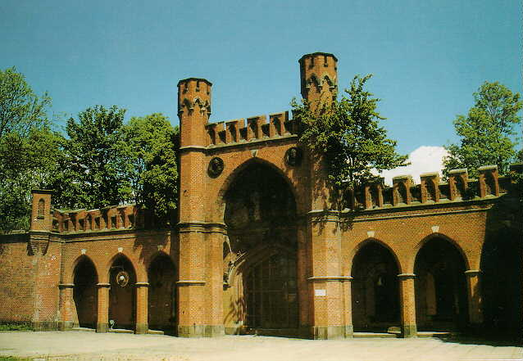
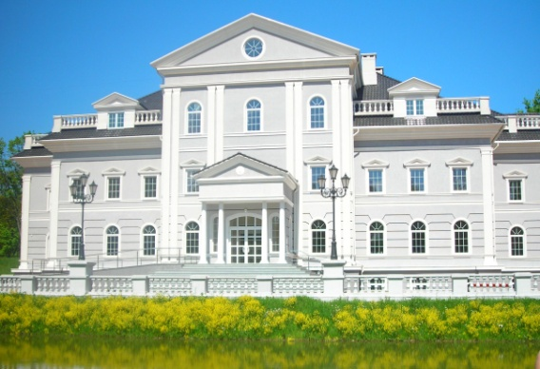
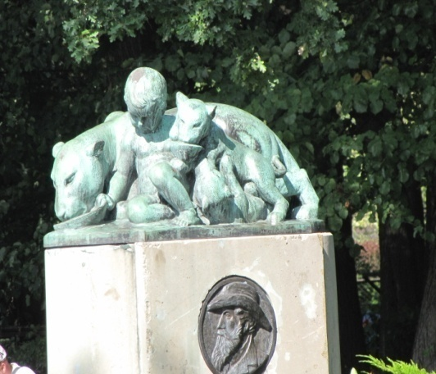
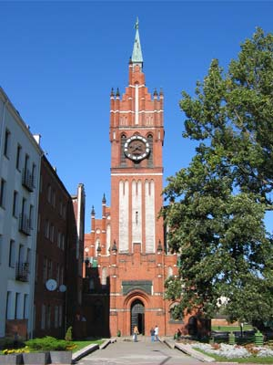
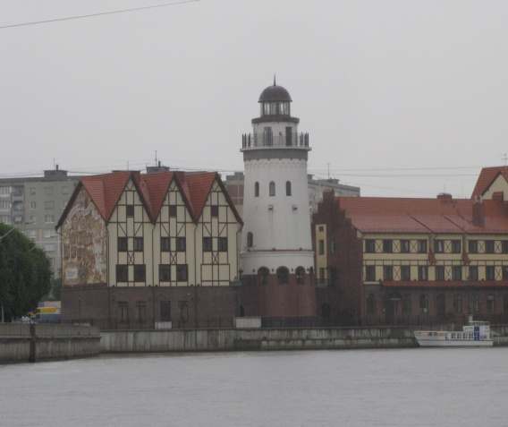
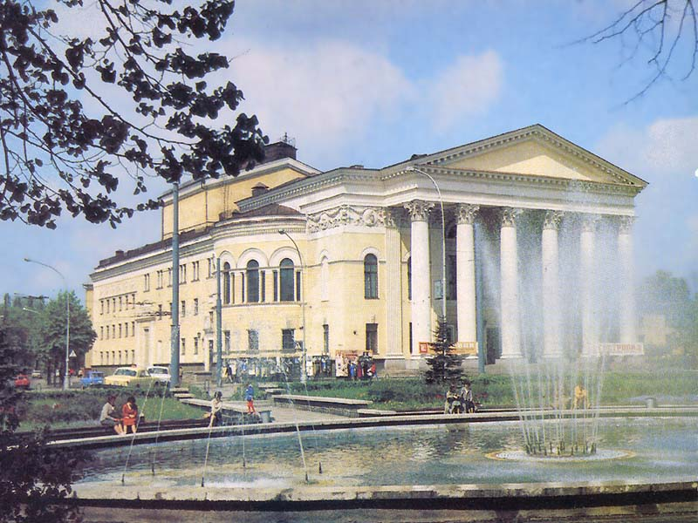
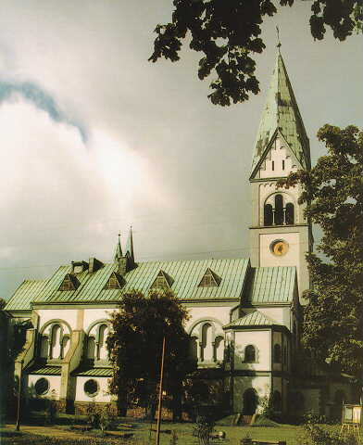
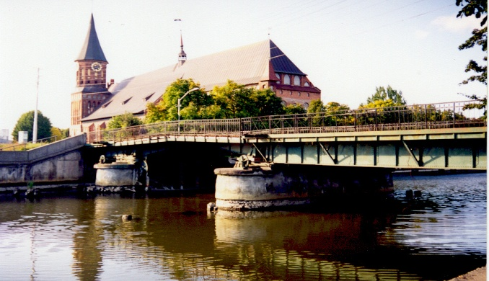
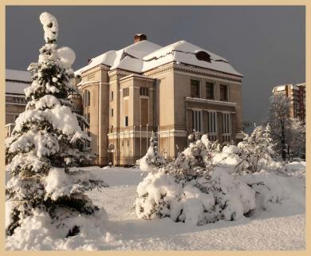
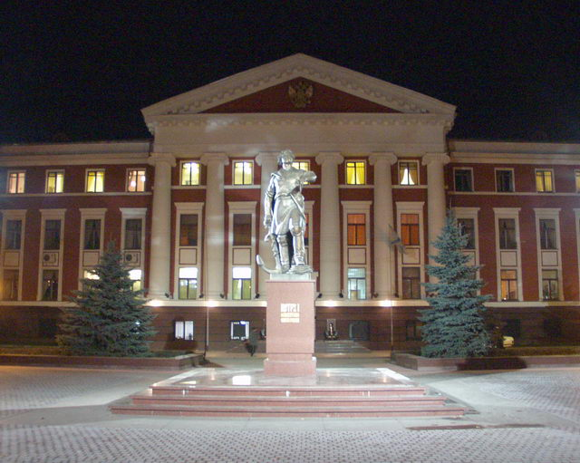
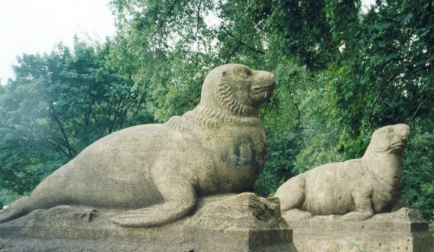
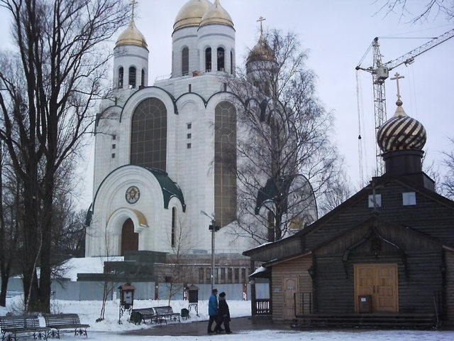
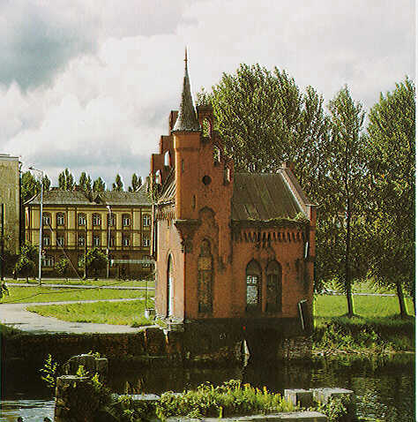
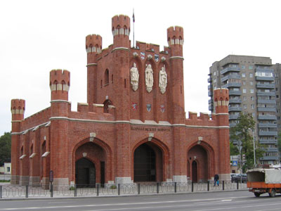
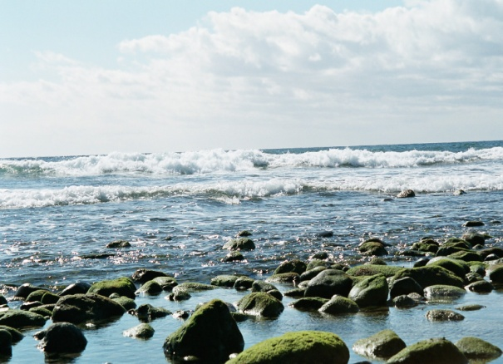
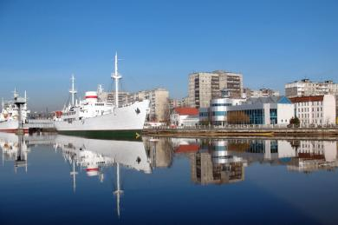
Любимый уголок
родной Отчизны

Slide 19
Работа в парах
Задание: Соедините части
пословиц о Родине.
Родина - мать, умей за нее постоять.
Глупа та птица, которой свое гнездо не мило.
На чужой сторонушке рад своей воронушке.
Человек без Родины - соловей без песни.
Своя земля и в горсти мила.

Slide 20
Список интернет источников:
http://nsportal.ru
http://ru.wikipedia.org/wiki/
https://www.google.ru/
http://mo.mosreg.ru/orkse/
http://www.koiro.edu.ru/act/projects/relig/
http://uchkopilka.ru/orkse/tekhnologii-metodiki-formy-raboty/item/353-metodicheskie-rekomendatsii-po-provedeniyu-itogovykh-urokov-kursa-orkse

